Slide 1
随机信号分析
第1章 概率论基础

Slide 2
第1章 概率论基础
本章将复习与总结概率论的基本知识
也扩充一些新知识点，比如：
  1) 利用冲激函数表示离散与混合型随机变量的概率密度函数，
  2) 随机变量的条件数学期望
  3) 特征函数
  4) 瑞利与莱斯分布
  5) 随机变量的基本实验方法

Slide 3
第1章 概率论基础
  1.1 概率公理与随机变量
  1.2 多维随机变量与条件随机变量
  1.3 随机变量的函数
  1.4 数字特征与条件数学期望
  1.5 特征函数
  1.6 典型分布
  1.7 随机变量的仿真与实验

Slide 4
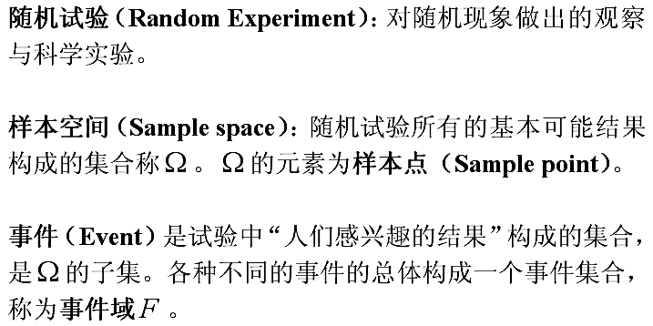
1.1 概率公理与随机变量

Slide 5
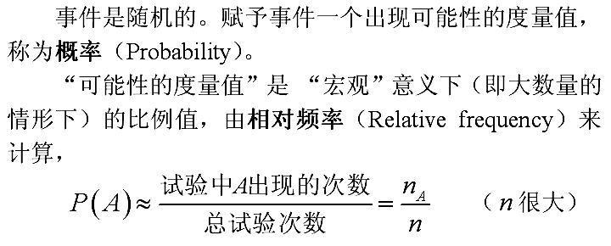
1.1 概率公理与随机变量

Slide 6
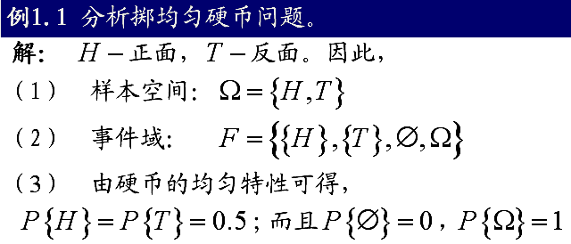
1.1 概率公理与随机变量

Slide 7
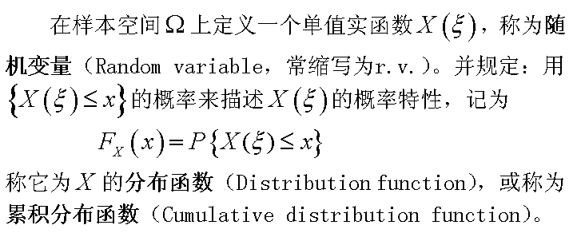
1.1 概率公理与随机变量

Slide 8
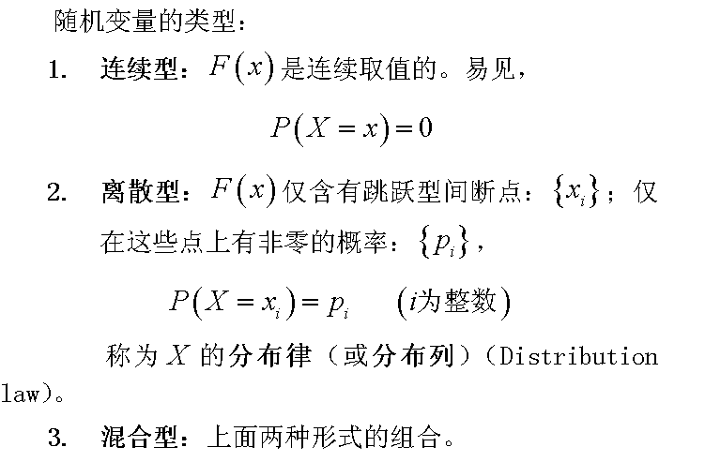
1.1 概率公理与随机变量

Slide 9
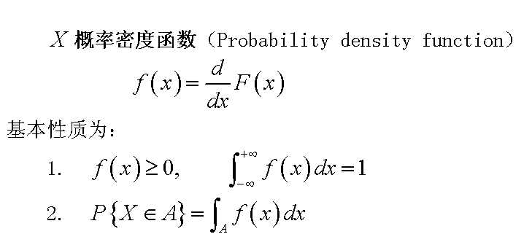
1.1 概率公理与随机变量

Slide 10
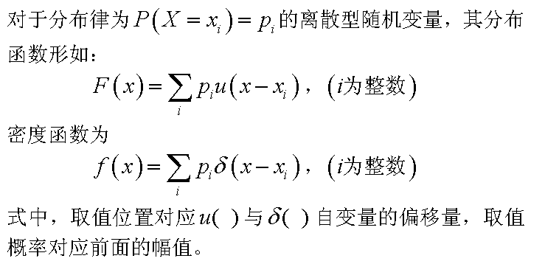
1.1 概率公理与随机变量

Slide 11
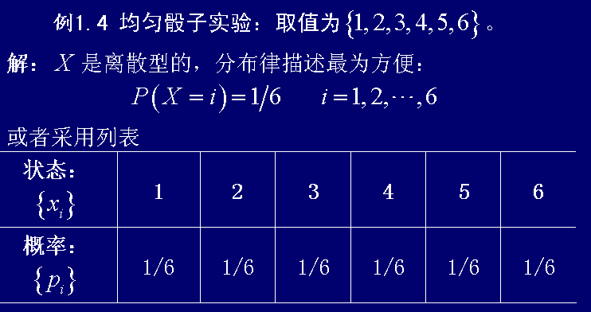
1.1 概率公理与随机变量

Slide 12
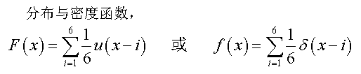
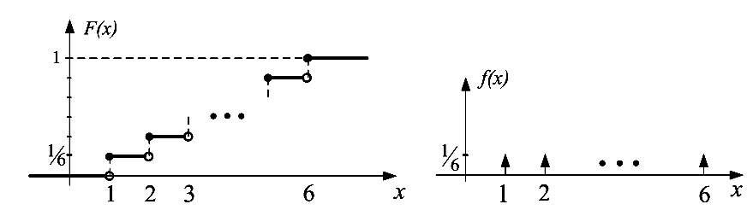
1.1 概率公理与随机变量

Slide 13
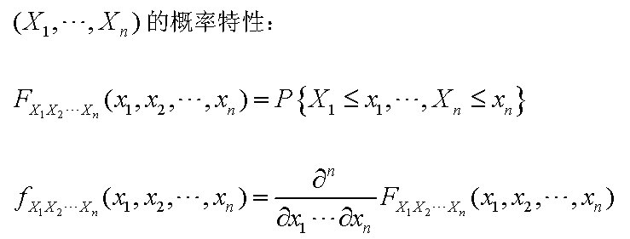
1.2 多维随机变量与条件随机变量

Slide 14
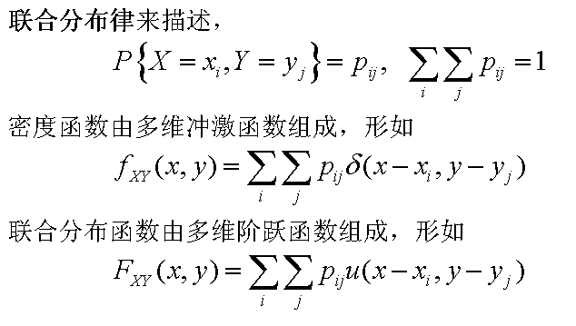
1.2 多维随机变量与条件随机变量

Slide 15
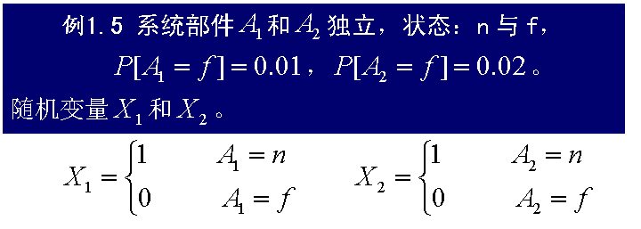
1.2 多维随机变量与条件随机变量

Slide 16
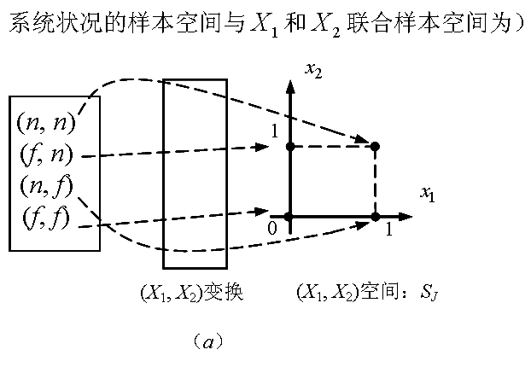
1.2 多维随机变量与条件随机变量

Slide 17
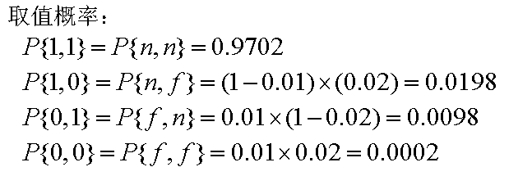
1.2 多维随机变量与条件随机变量

Slide 18
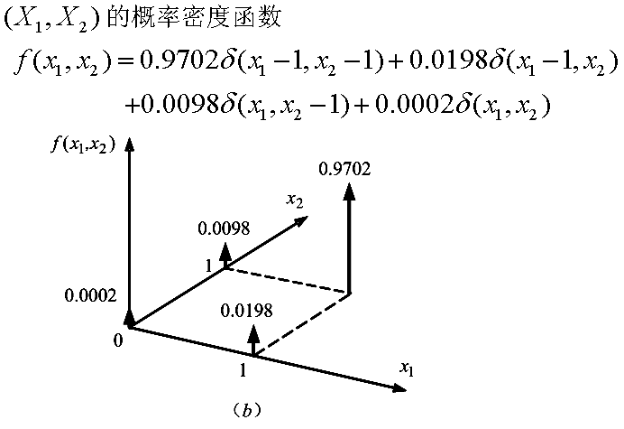
1.2 多维随机变量与条件随机变量

Slide 19
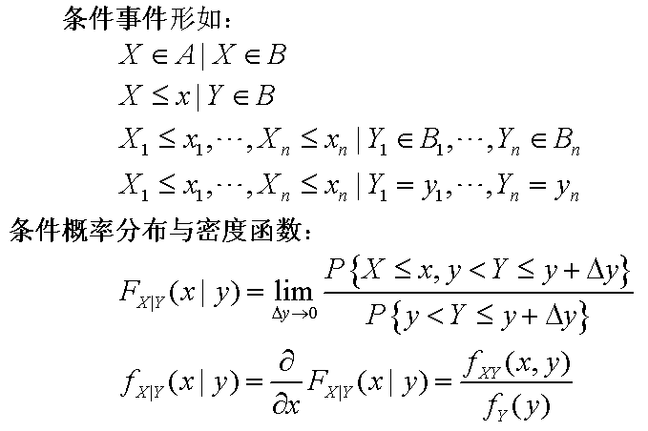
1.2 多维随机变量与条件随机变量

Slide 20
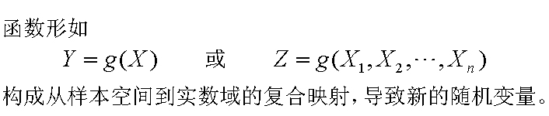
1.3 随机变量的函数

Slide 21
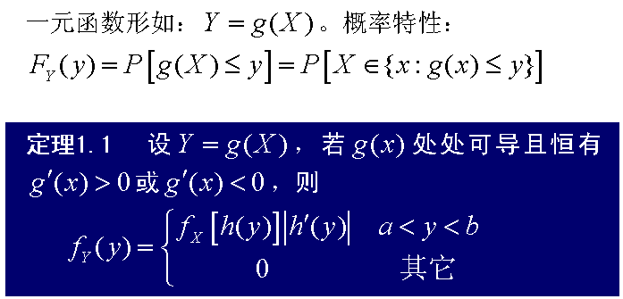
1.3 随机变量的函数

Slide 22
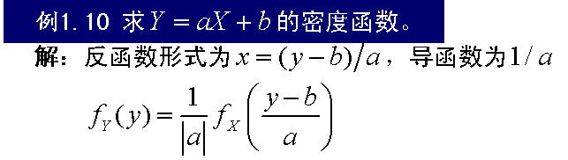
1.3 随机变量的函数

Slide 23
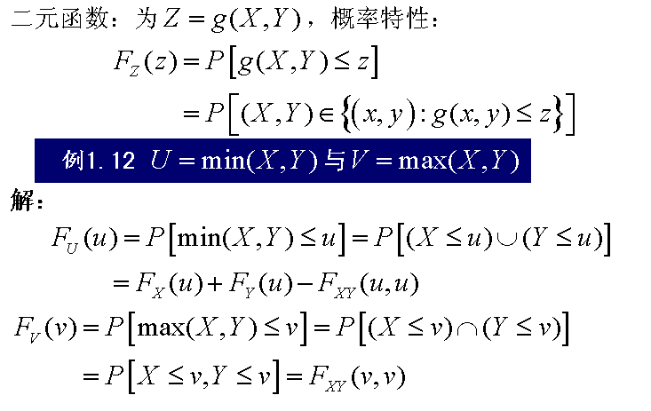
1.3 随机变量的函数

Slide 24
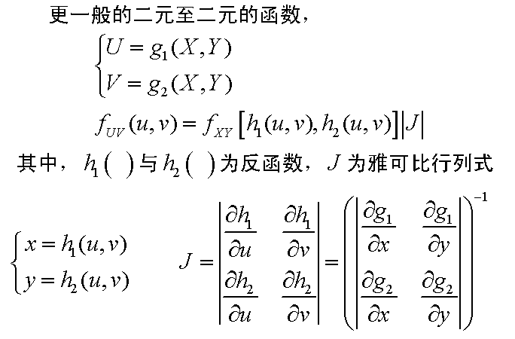
1.3 随机变量的函数

Slide 25
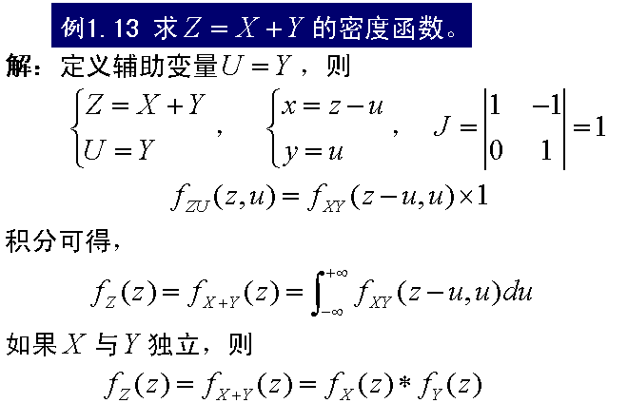
1.3 随机变量的函数

Slide 26
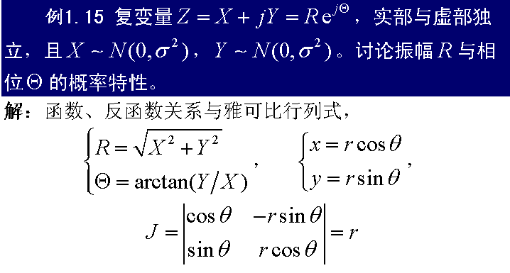
1.3 随机变量的函数

Slide 27
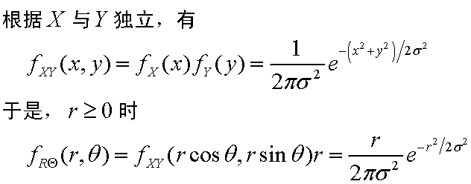
1.3 随机变量的函数

Slide 28
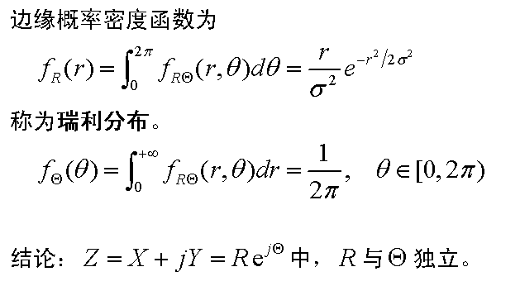
1.3 随机变量的函数

Slide 29
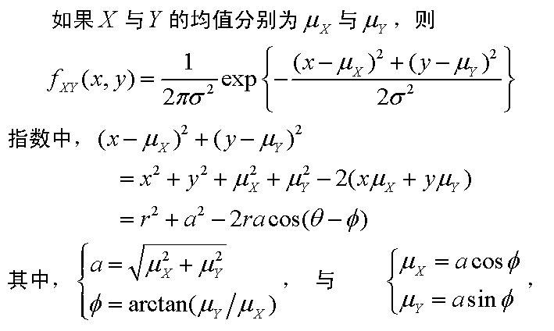
1.3 随机变量的函数

Slide 30
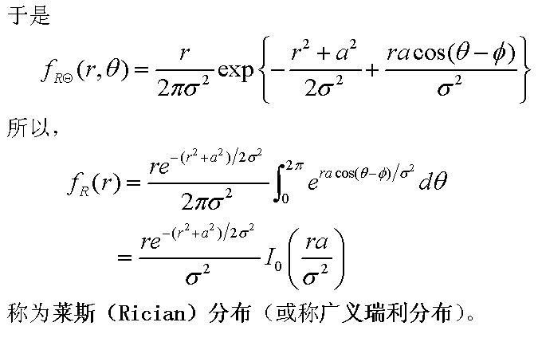
1.3 随机变量的函数

Slide 31
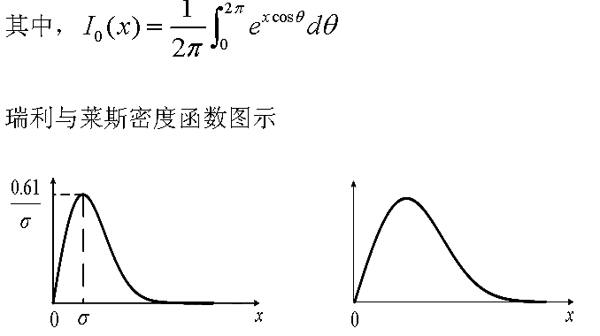
1.3 随机变量的函数
瑞利分布
莱斯分布

Slide 32
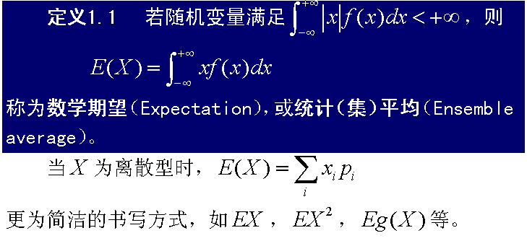
1.4 数字特征与条件数学期望

Slide 33
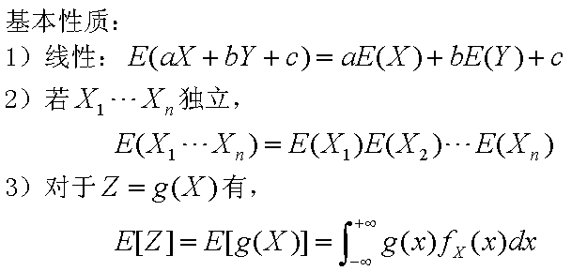
1.4 数字特征与条件数学期望

Slide 34
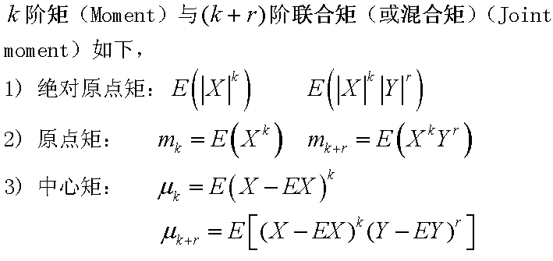
1.4 数字特征与条件数学期望

Slide 35
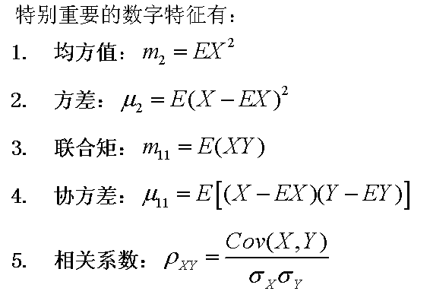
1.4 数字特征与条件数学期望

Slide 36
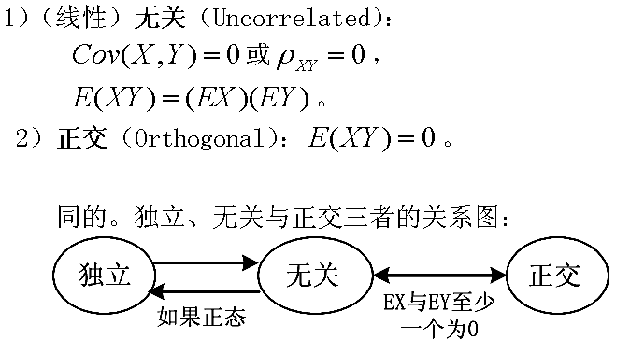
1.4 数字特征与条件数学期望

Slide 37
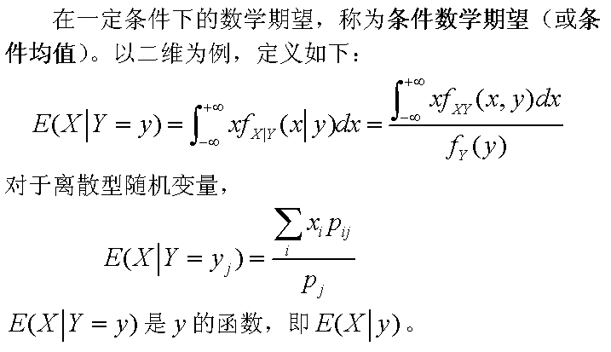
1.4 数字特征与条件数学期望

Slide 38
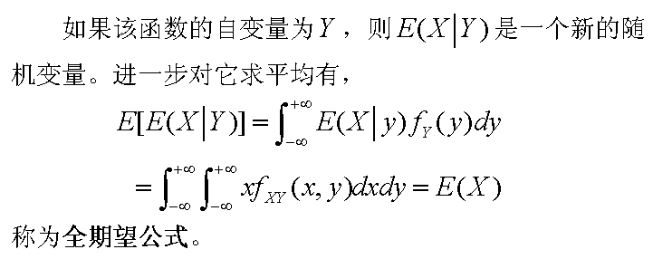
1.4 数字特征与条件数学期望

Slide 39
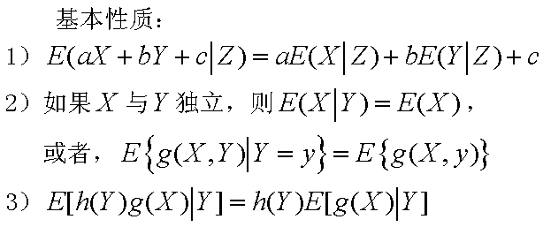
1.4 数字特征与条件数学期望

Slide 40
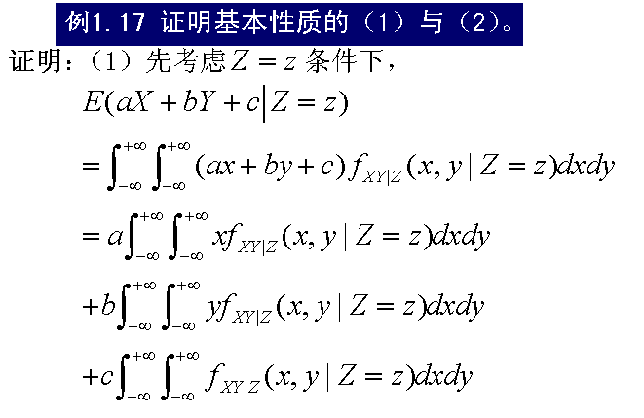
1.4 数字特征与条件数学期望

Slide 41
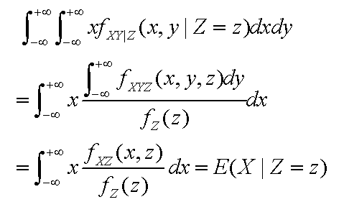
1.4 数字特征与条件数学期望

Slide 42
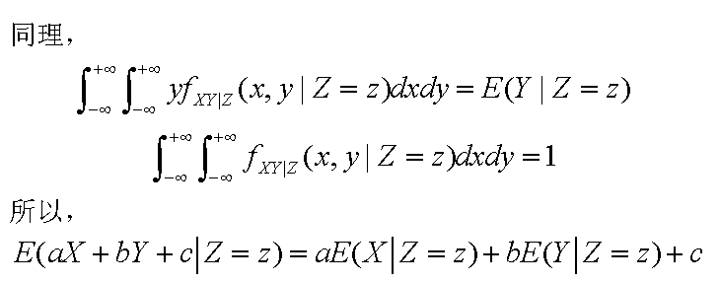
1.4 数字特征与条件数学期望

Slide 43
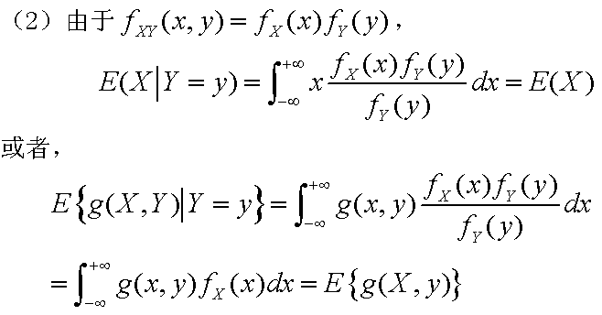
1.4 数字特征与条件数学期望

Slide 44
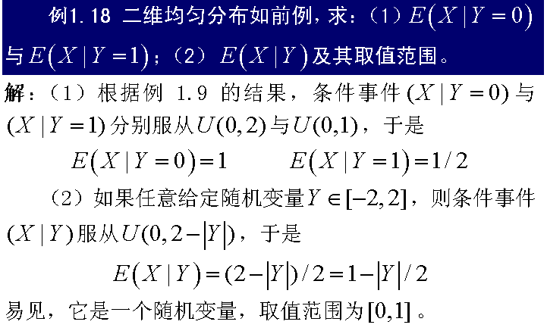
1.4 数字特征与条件数学期望

Slide 45
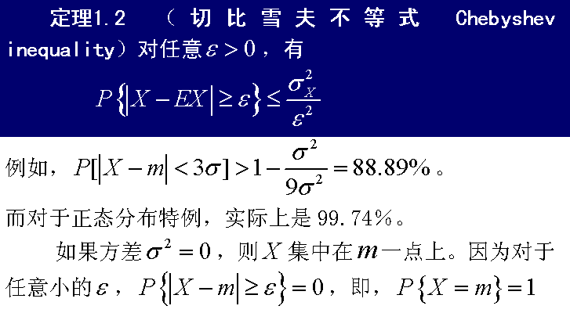
1.4 数字特征与条件数学期望

Slide 46
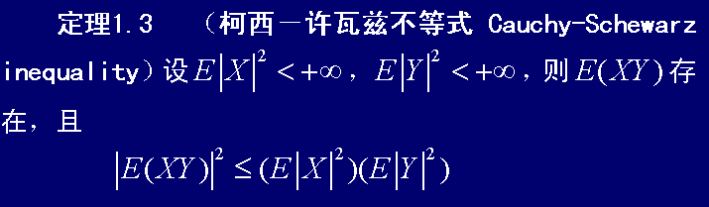
1.4 数字特征与条件数学期望

Slide 47
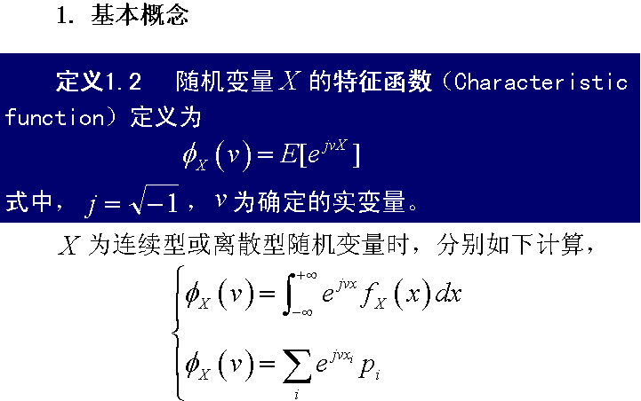
1.5 特征函数

Slide 48
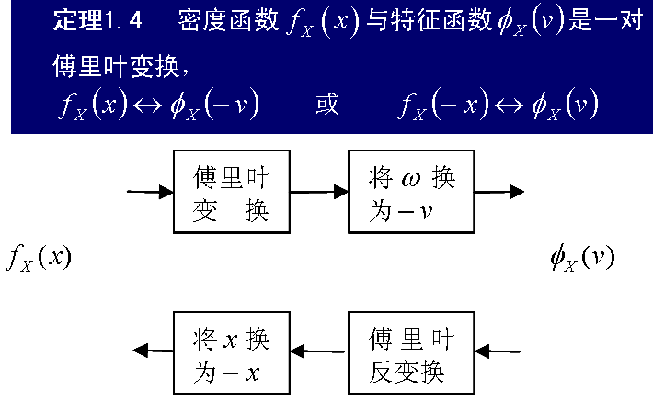
1.5 特征函数

Slide 49
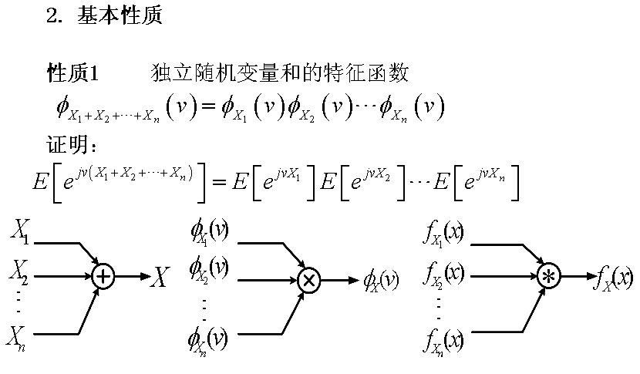
1.5 特征函数

Slide 50
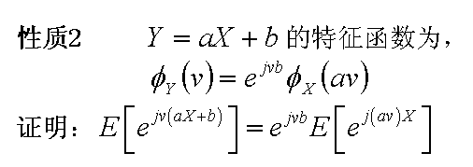
1.5 特征函数

Slide 51
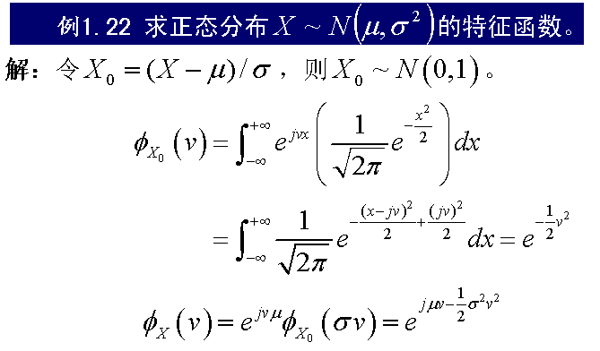
1.5 特征函数

Slide 52
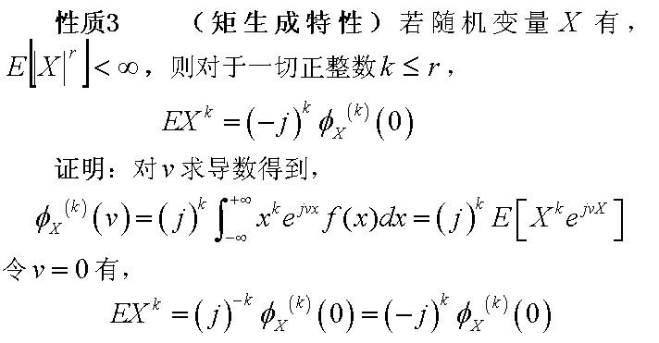
1.5 特征函数

Slide 53

1.5 特征函数

Slide 54

1.5 特征函数

Slide 55

1.5 特征函数

Slide 56

1.5 特征函数

Slide 57

1.5 特征函数

Slide 58

1.5 特征函数

Slide 59

1.5 特征函数

